Slide 1
Etica, profesión y realidad.
HOTEL AUROLA. OCTUBRE 2014
Dr. Mauricio Víquez L.
UCR.

Slide 2

NOS UBICAMOS…
NUESTRO MARCO DE REFERENCIA.

Slide 3
Estamos hoy en un marco MUY concreto…
¿cómo definirlo? ¿Se puede intentar?
FILOSOFIA: aspiración racional de alcanzar la totalidad de lo real desde sus últimas causas….
Objeto de estudio
Objeto formal
Estamos ante un método.

Slide 4
Esquema de Wolff:
partes de la filosofía. Dónde
está lo ético?
INTROD.
LOGICA-EPISTEMOLOG.
METAFISICA
ONTOLOGIA
COSMOLOG.
TEODICEA
ANTROPOLOG.
SER H.
REALIDAD
ETICA
POYETICA
F. SOC Y POLIT
F. PRACTICA
ESPECULATIVA

Slide 5
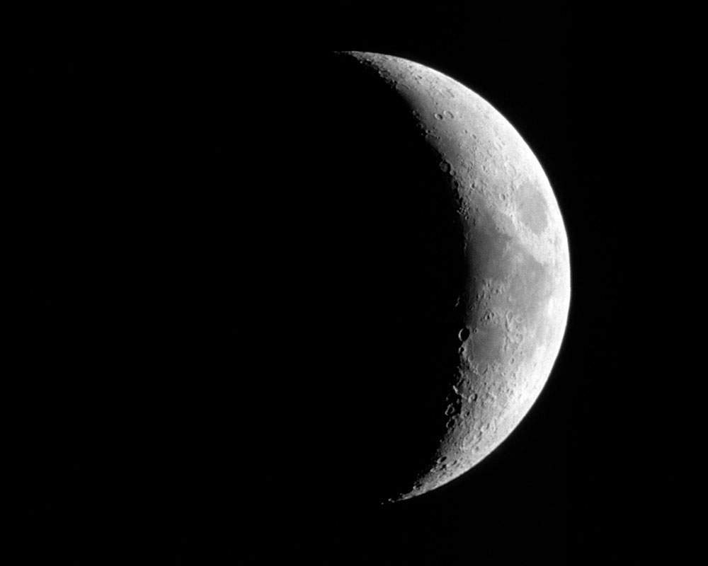
Ahora bien…
Hay que distinguir la ética de otras disciplinas afines…
  METAETICA
  MORAL
  AXIOLOGIA
  DEONTOLOGIA

Slide 6

Pues bien, en el marco de ese saber totalizante ubicamos la ética…
…y distinguimos:
  Ethica utens.
  Ethica docens.
J.L. Aranguren

Slide 7

Intentemos un concepto...
Rodríguez Duplá –prof. de Salamanca- dirá: es la disciplina filosófica que estudia la dimensión moral de la existencia humana, es decir, todo cuanto en nuestra vida está relacionado con el bien y el mal. Etica, BAC, Madrid, 2001, p.5.

Slide 8

Seguimos...
A. González –prof. de la UCA y de Comillas- dirá: (la ética) se pregunta por el valor de la actividad humana y por el sentido que esta debe tomar. Introd. a la práctica filosófica, UCA, San Salvador, 2000, p.293.

Slide 9

Aún más...
Rodríguez Luño –prof. de la Universidad de Navarra- dice: la ética se ocupa de los actos humanos y considera su bondad o maldad. Es una ciencia práctica de carácter filosófico (llamada también filosofía moral) que se apoya en el conocimiento del ser de las cosas. Etica, EUNSA, Navarra, 1986, p.17s.

Slide 10
Y un concepto más y muy útil para nosotros…:
ETICA: SABER REFLEXIVO Y NORMATIVO DE LA RECTITUD DE LOS ACTOS HUMANOS SEGÚN PRINCIPIOS RACIONALES. (CF)
* SABER REFLEXIVO: racional, metódico, coherente y sistemático. Va más allá del saber científico que es demostrativo, empírico, correcto, verificable.
* NORMATIVO: no puede renunciar a normar, pues si solo describe conductas se autodestruye o se transforma en etnografía, sociología o historia.
* RECTITUD: muestra un deber ser en un contexto concreto.
* ACTOS HUMANOS: voluntarios, libres y conscientes. Son el objeto material de la disciplina ética.
* PRINCIPIOS RACIONALES: una de las tareas de la ética es la fundamentación racional del proceder humano correcto.

Slide 11
.
.
Y DE QUE DEPENDE… LO BUENO Y LO MALO?

Slide 12
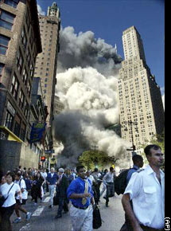

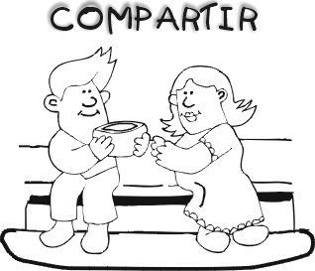
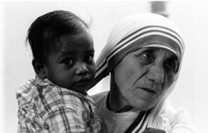
¿BUENO O MALO?
O si se desea…¿lo mejor o lo peor, lo más o menos humano…lo adecuado o no?

Slide 13
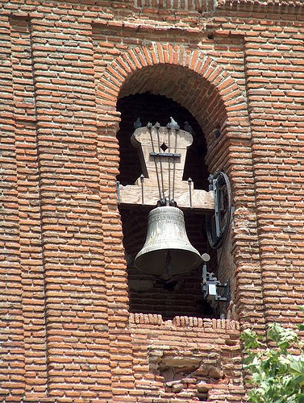
Qué determina que una acto sea bueno o malo?
LO IDONEO debe ser conforme a la naturaleza humana.
  Esto es, que corresponda a la finalidad de esa naturaleza humana.

Slide 14
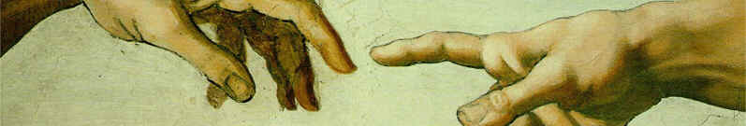
Cuál es esa finalidad? …desde la filosofía habría que decir que se trata de reconocer el valor supremo de un ser humano que, por racional, ha de ir siempre más allá de él mismo.

Slide 15

UN NOCION UTIL:
Fuentes de la moralidad.
Lo que se opone a la promoción de lo que hace que el ser humano sea… eso es inadecuado.
Ahora la eticidad específica de un proceder le viene de tres fuentes de la moralidad:
  Objeto.
  Fin.
  Circunstancia.

Slide 16
Y dos conceptos básicos…
Libertad
Conciencia.

Slide 17


Vamos ahora a la
ETICA APLICADA...

Slide 18
.
I parte…

Slide 19

Nos acercamos a…
El trabajo humano y la profesión en la que el trabajo se especifica…

Slide 20
R. Sada nos dice sobre el trabajo:
“es el ejercicio de las facultades humanas aplicado sobre distintas realidades, para comunicarles utilidad y valor, haciendo posible a quien trabaja tender hacia su propio perfeccionamiento, obtener la satisfacción de sus necesidades vitales y contribuir a la creciente humanización del mundo y sus estructuras”[1].
[1] Sada, R., Etica, México, p.187.

Slide 21
Lo bien hecho.
Ideal ético deseable:

Slide 22
Ahora miremos…
LA PROFESION…

Slide 23
Concepto de profesión…
Inicialmente, Max Weber nos dice:
“ES LA ACTIVIDAD ESPECIALIZADA Y PERMANENTE DE UN HOMBRE QUE, NORMALMENTE CONSTITUYE PARA ÉL UNA FUENTE DE INGRESOS Y, POR TANTO, UN FUNDAMENTO ECONÓMICO SEGURO DE SU EXISTENCIA...”

Slide 24

Otro enfoque…
ACTIVIDAD SOCIAL COOPERATIVA, CUYA META INTERNA CONSISTE EN PROPORCIONAR A LA SOCIEDAD UN BIEN ESPECÍFICO E INDISPENSABLE PARA SU SUPERVIVIENCIA COMO SOCIEDAD HUMANA, PARA LO CUAL SE PRECISA EL CONCURSO DE LA COMUNIDAD DE PROFESIONALES QUE COMO TALES SE IDENTIFICAN ANTE LA SOCIEDAD.

Slide 25

Categoría ética decisiva?
EXCELENCIA.

Slide 26
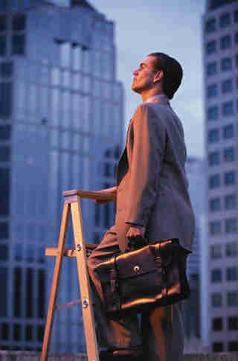
II parte.
Relación entre ETICA PROFESIONAL
Y
DEONTOLOGIA
EL SABER-
HACER-
BIEN.

Slide 27
Etica profesional…
(es) aquella disciplina, derivación de la ética general y no distinta de ella, cuyo objeto es la aplicación de los principios generales de la ética a la actividad específica de cada profesión u oficio.

Slide 28

La Deontología…
Por su parte esta disciplina… hace exigible lo que la ética profesional solo propone en calidad de principios deseables y realizables por convencimiento.
Y todo en el marco de una actividad profesional.

Slide 29
El instrumento
normativo mediante el cual
se plasman lo deberes profe-
sionales y se materializa la deon-
tología…
EL CODIGO
DEONTOLÓGICO.

Slide 30
Y TODO PARA QUÉ??
Son una vía excelente de cara a captar la confianza de la sociedad y justificar socialmente la pervivencia de la profesión y su bien específico.

Slide 31
Para ir acabando, y en el caso de la bibliotecología podemos decir en breve…
EL SABER HACER BIEN Y LA EXCELENCIA HA DE PLASMARSE DE CARA UNA INTACHABILIDAD EVIDENTE QUE PERMITA VALORAR LA ACTIVIDAD COMO ETICAMENTE ACEPTABLE…
ADEMAS DE UNA CAPACIDAD EVIDENTE DE CARA A LA GESTION Y GERENCIA DE LA INFORMACION EN UNA EPOCA EN LA QUE LA SOCIEDAD NO SE PUEDE COMPRENDER SIN ESE INGREDIENTE Y EL ACCESO DEL SER HUMANO A UN CONOCIMIENTO DE CALIDAD.
IGUALMENTE, SE ESPERA LA DISCRECION, LA LEALTAD, LA CAPACIDAD DE SERVIR Y UNA TENDENCIA A LA ACTUALIZACION CONTINUA EN FUNCION DEL BIEN QUE SE OFRECE A LA SOCIEDAD.

Slide 32


QUEDA PONERNOS METAS… HACER PROPOSITOS…

Slide 33

GRACIAS.
MAURICIO VIQUEZ LIZANO, PhD.
UCR. UNED. INCOTEP

